Slide 1
Cum arată piața serviciilor de contabilitate în 2024?

Slide 2
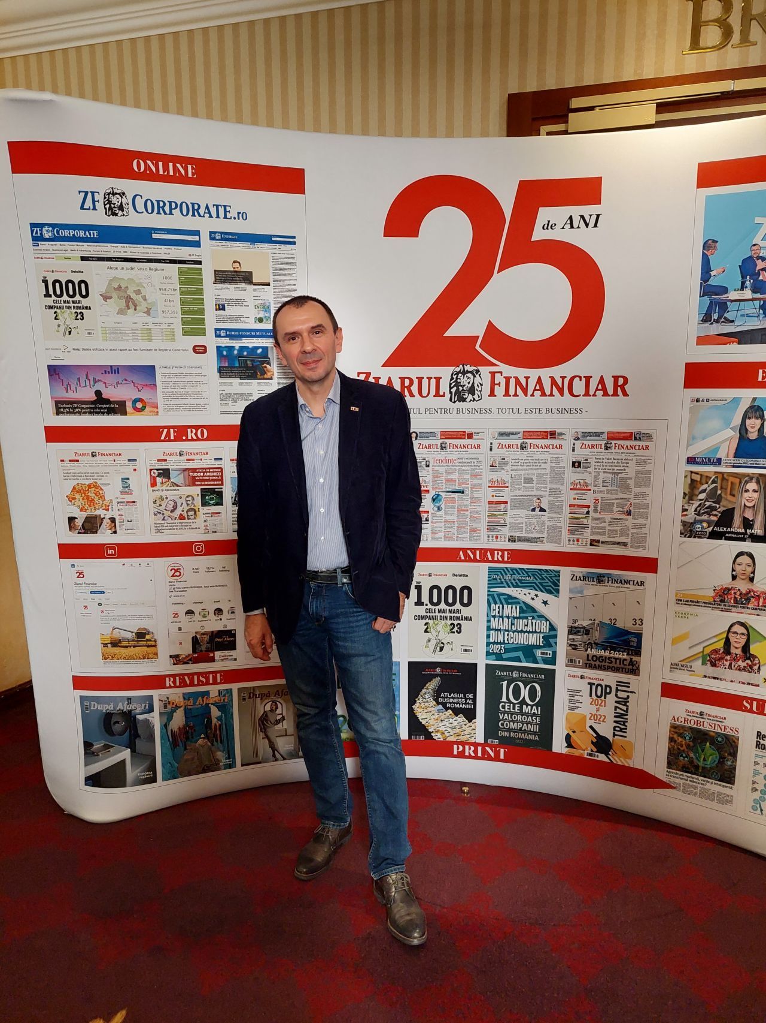
Cine sunt eu?
Liviu Sav, FCCA
CXO and Co-founder - BRIDGE-to-INFORMATION
Moderator - ”Secretele Antreprenorului de Succes”
Development manager - IMM Club
Mobile (RO): +40 745 300 528
E-mail: liviu.sav@b2i.app, liviu.sav@immclub.info
LinkedIn: https://www.linkedin.com/in/liviusav/
Website: https://b2i.app/
Notes:
Cine sunt eu?
Ma numesc Liviu Sav, am absolvit Facultatea de Stiinte Economice din Cluj, specializarea contabilitate si informatica de gestiune in 1999 si masterul in Audit in 2000. Din 2007 sunt membru ACCA si am lucrat intr-o multitudine de job-uri, mai deloc in contabilitate, dar mai tot timpul in contact cu informatia contabila si cu contabilii. Din 2006, lucrez pe cont propriu in consultanta de afaceri, iar in ultimii ani m-am axat pe automatizarea proceselor de raportare, cu focus pe datele contabile.
În prezent, creez rapoarte și scriu analize pentru companii, dar și pentru Ziarul Financiar.. În același timp mă preocupă și dezvoltarea de instrumente de livrare și vizualizare a informațiilor.
Mai multe lucruri despre mine gasiti pe LinkedIn, Facebook si prin alte surse daca veti fi curiosi sa cautati pe Google.

Slide 3
De ce sunt astăzi la Pastila de contabilitate?
Pentru a vă prezenta:
Radiografia firmelor de contabilitate
Perspectiva personală asupra modului în care putem da și mai multă valoare informațiilor contabile
Tipurile de rapoarte pe care firmele de contabilitate le pot oferi clienților
Ce merită și ce nu merită automatizat
Notes:
Lucrez cu informatii contabile de mai bine de 20 de ani si stiu ca datele contabile, asa cum sunt raportate în bilant si furnizate de contabili au o valoare limitata pentru antreprenori si manageri, ba in unele cazuri chiar induc confuzii majore.
Sunt astazi aici pentru a va prezenta pe de o parte lucruri extrem de interesante care reies din radiografia firmelor de contabilitate, dar si pentru a va expune perspectiva personala asupra modului in care putem da si mai multa valoare informatiilor contabile si modul practic in care noi facem acest lucru.
Vreau să ating puțin și tipurile de rapoarte pe care firmele de conta le pot oferi clienților. Nu în ultimul rând vreau să vă spun ce merită și ce nu merită automatizat

Slide 4
I. Radiografia firmelor de contabilitate

Slide 5
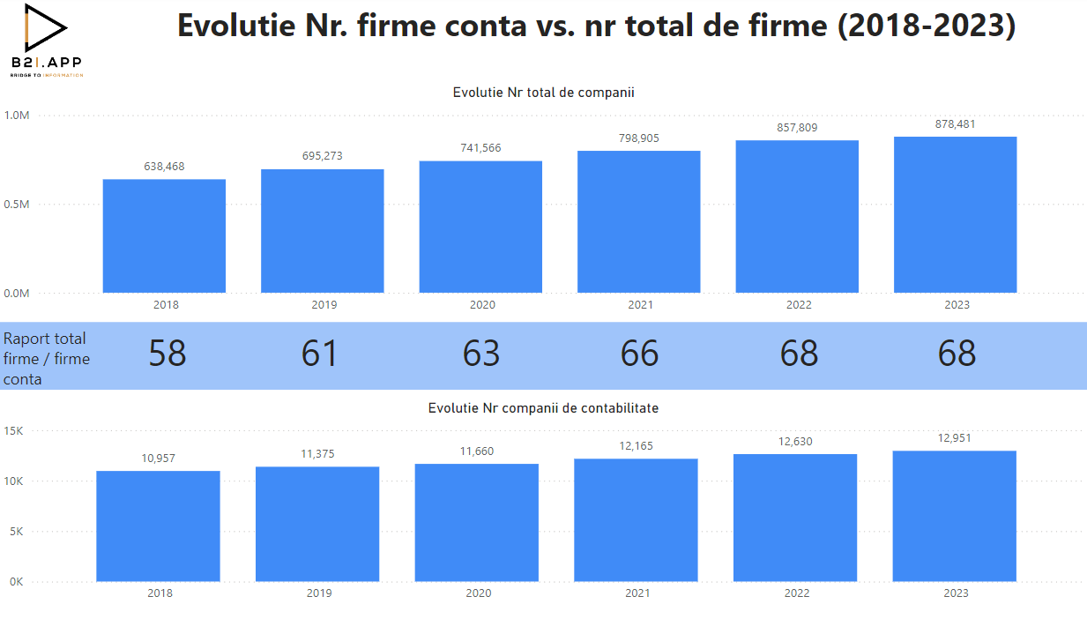
Câte firme de contabilitate sunt în România?
Notes:
Cate firme de contabilitate sunt in România? Care este raportul : număr total de de firme din România vs număr de firme de contabilitate ?
Peste 98% din companiile de conta se încadrează în segmentul micro și putem spune că toate firmele de conta sunt IMM, cu excepția a 3 firme din Bucuresti care se încadrează în categoria de firme mari.
Prin comparație cu numărul total de firme care au depus bilanț în intervalul 2018-2023, putem observa că numărul firmelor de contabilitate a crescut mai lent, astfel că în 2018 erau 58 de firme la fiecare firmă de conta, iar în 2023 sunt 68.

Slide 6
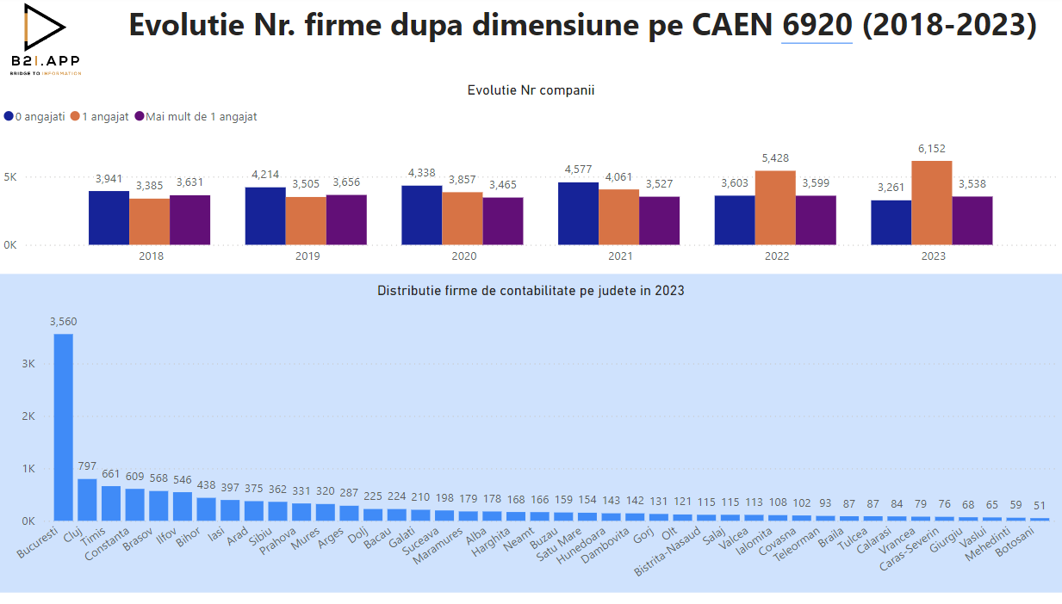
Segmentarea firmelor de conta
Notes:
În timp ce numărul firmelor fără angajați s-a redus cu aprox. 15% în ultimii 6 ani, numărul firmelor cu 1 angajat aproape că s-a dublat.
Dacă ne uităm la distribuția în 2023 a numărului de firme de contabilitate, se observă că B are mai multe firme de contabilitate decât numărul cumulat al ultimelor 30 de județe ca număr de firme

Slide 7
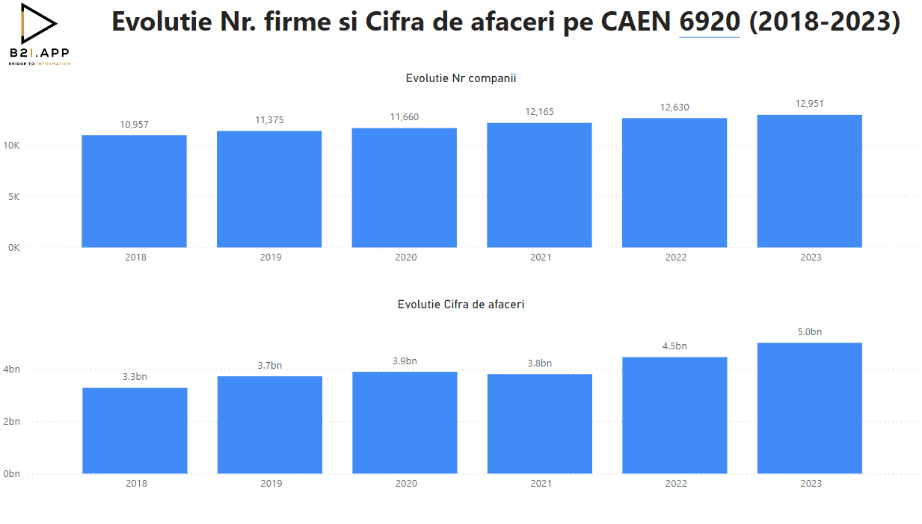
Cum a evoluat CA a firmelor de conta?
Notes:
Nr de firme a crescut cu 2.000 adică aproape 20% față de 2018.
În acest interval, CA a înregistrat o creștere de 50% până la 5 miliarde de lei, astfel că în 2023 cifra de afaceri cumulată a firmelor de conta a depășit pentru prima dată 1 miliard de euro.

Slide 8
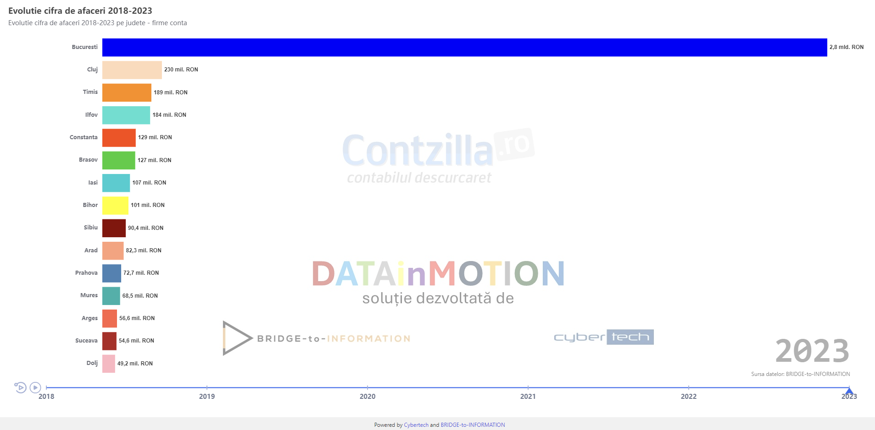
Dinamica evoluției CA pe judete
https://race.b2i.app/charts/5eabca9fa5a73da30cb180017f174732
Notes:
V-am pregătit și un grafic dinamic cu evoluția CA segmentată pe județele din Top 15 după CA.
Haideți să-l urmărim
Concluzia?
În afară de picajul Sibiului de la 2018 la 2019 nu s-a întâmplat mare lucru

Slide 9
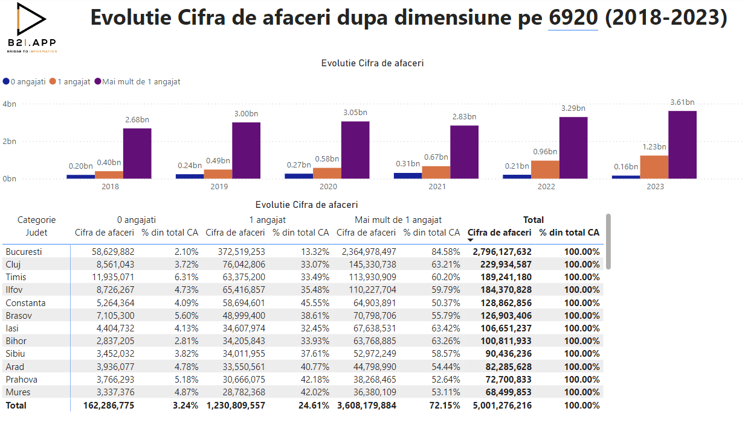
Segmentarea Cifra de afaceri 1
Notes:
Însă când segmentăm datele, ies la lumină lucruri care nu pot fi observate din informațiile cumulate.
De exemplu, chiar dacă firmele cu mai mult de un angajat domină din punct de vedere al valorii CA generate, firmele cu 1 angajat și-au triplat CA în ultimii 6 ani în condițiile în care numărul firmelor cu 1 angajat nici măcar nu s-a dublat.

Slide 10
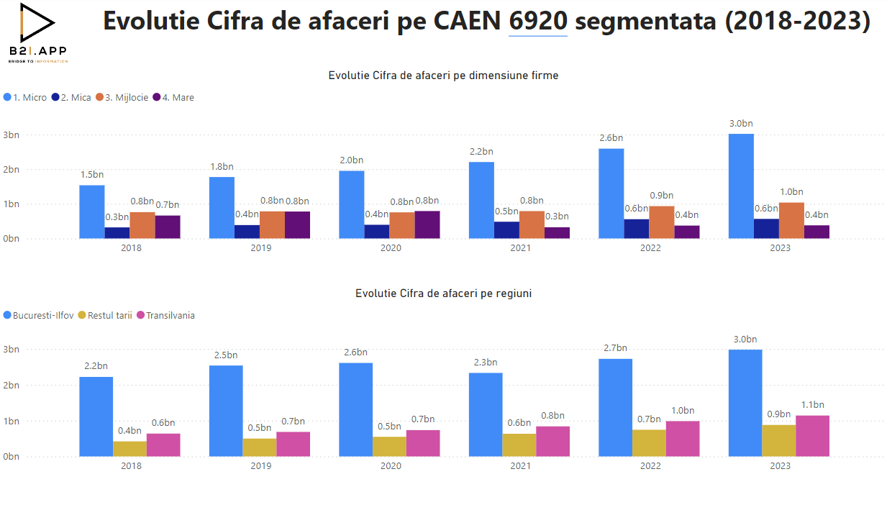
Segmentarea Cifra de afaceri 2
Notes:
Am mai pregătit încă 2 segmentări pentru evoluția cifrei de afaceri, una după categoriile tradiționale de încadrare în IMM și alta după regiuni.
Când analizăm CA segmentată pe criteriile IMM observăm că firmele Micro și Mici și-au dublat CA, firmele mijlocii au crescut cu vreo 25%, iar firmele mari au pierdut 50% din CA față de 2019 și 2020.
Analiza teritorială ne arată că în timp ce B-IF a crescut cu 36%, firmele din Transilvania aproape și-au dublat CA, iar restul țării a crescut cu mai mult de 100%.

Slide 11
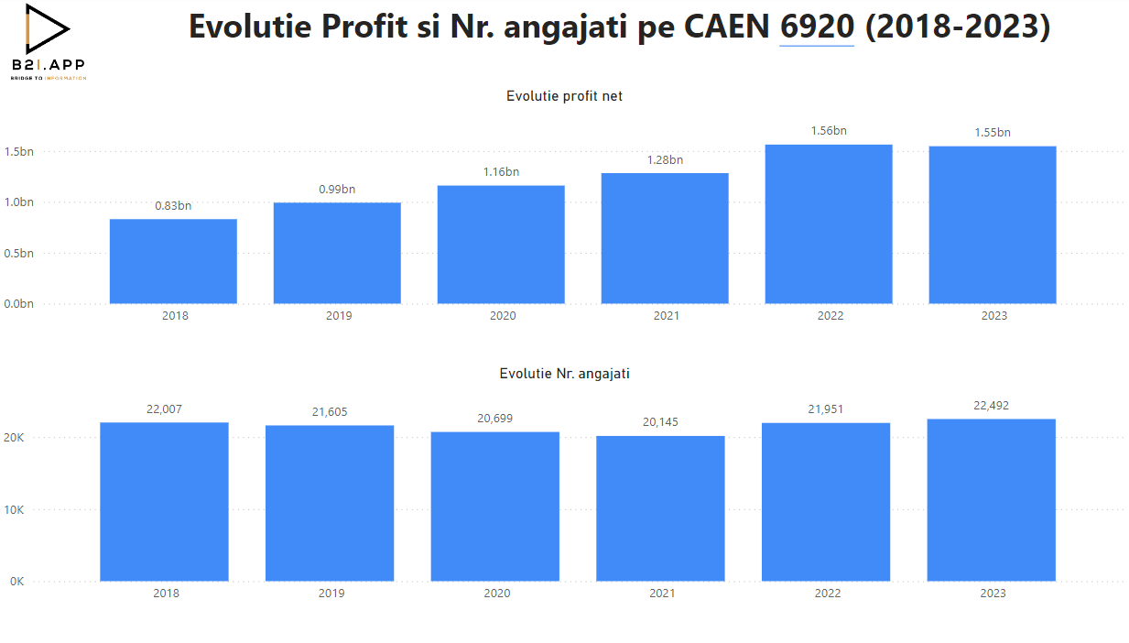
Evoluție profit și număr de angajați
Notes:
Profitul cumulat anual al firmelor de contabilitate a crescut cu 87% în ultimii 6 ani, in timp ce nr de angajați a crescut cu 485 de persoane, adică 2,2%. Totuși, față de 2021, numărul de angajați a crescut cu mai mult de 2.300 de persoane.

Slide 12
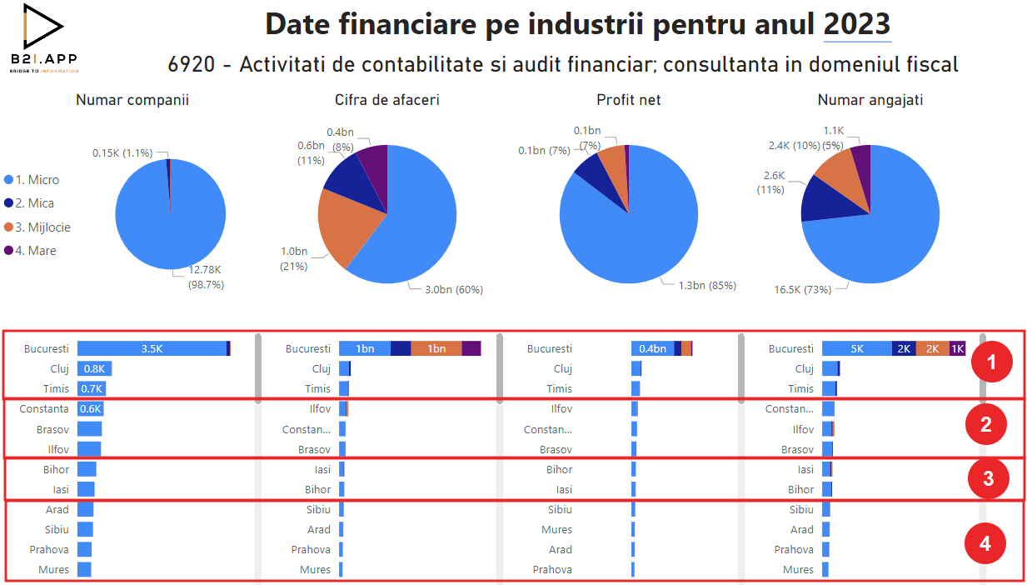
Radiografia firmelor de contabilitate în 2023
Notes:
Aceasta este Radiografia firmelor de contabilitate.. Când defalcăm datele la 2023 pentru cei 4 indicatori, putem observa că în afara de B, în toate celelalte județe companiile micro domină, firmele mici, mijlocii și mari fiind aproape inexistente.
Dacă ne uităm la top 12 județe putem observa un model care se repetă pe fiecare indicator în parte.
Avem 4 grupuri de județe:
Top 3 (B,CJ, TM) rămâne permanent neschimbat
Al doilea grup (CT, BV, IF) ocupă locurile 4-6 și are permutări de la un indicator la altul
Al treilea grup (BH, IS) ocupă locurile 7-8
Locurile 9-12 sunt ocupate de aceleași 4 județe (AR, SB, PH, MS) și acestea formează al 4-lea grup

Slide 13
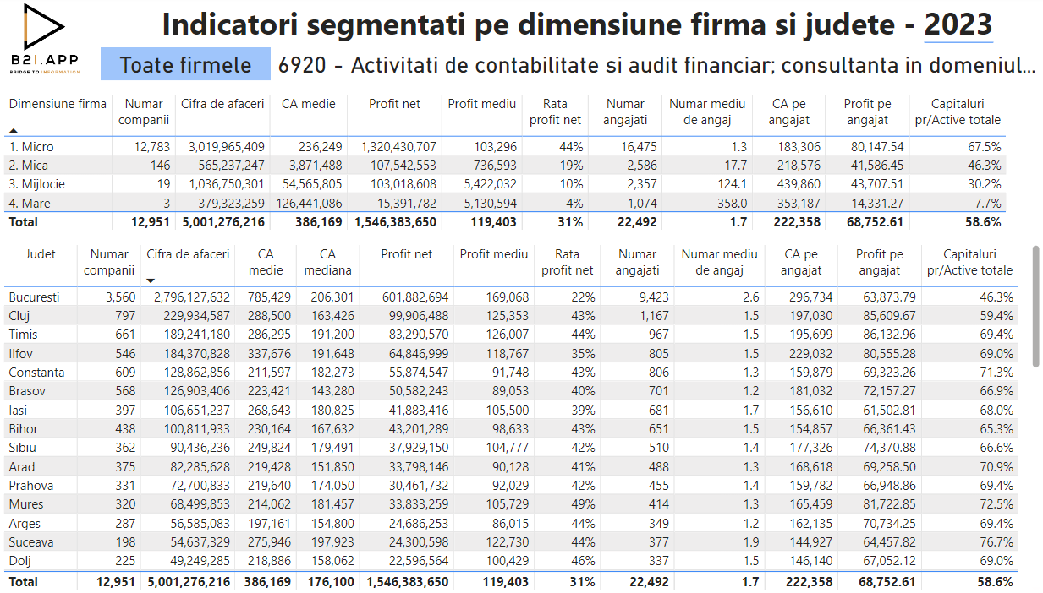
Principalii indicatori (pe dimensiune și județ)
Notes:
În aceste 2 tabele avem o mulțime de informații legate de situația din domeniul contabil la 2023. Sus avem defalcarea pe dimensiune, iar jos după județ. Eu voi puncta doar câteva aspecte:
B și CJ au aproape 50% din nr de angajați din industrie
Dacă excludem B, putem spune că în firmele de conta din RO lucrează un om și jumătate
CA medie din B este de 3 ori mai mare decât CA mediană din B, în timp ce în CT CA medie și mediană sunt apropiate. Aceste diferențe se datorează impactului firmelor mijlocii și mari
CA pe angajat în B este cu 100.000 lei mai mare decât în CJ și doar B și IF au CA pe angajat mai mare decât media națională de 222.000 lei
Rata profitului al firmelor din B este de 22% fiind trasă în jos de firmele mici, mijlocii și mari, impact pe care nu îl avem la celelalte județe
Dar haideți să vedem cum arată datele pe județe pe fiecare tip de companie

Slide 14
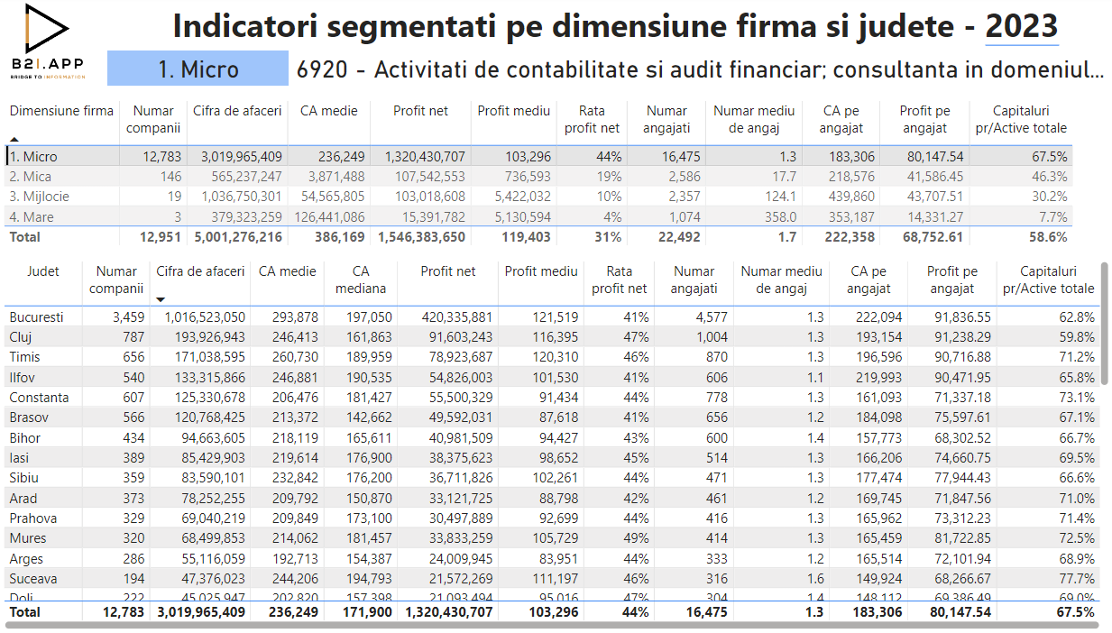
Principalii indicatori (Micro)
Notes:
Vedem că B este mult mai aproape de media națională pe majoritatea indicatorilor

Slide 15
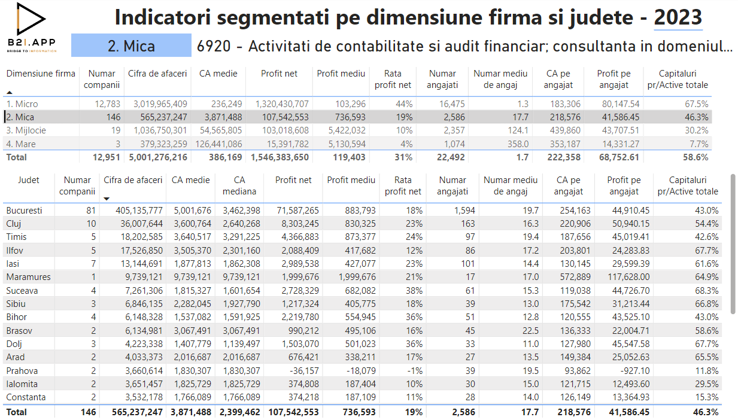
Principalii indicatori (Mici)
Notes:
În B sunt peste 50% din firmele de conta mici, dar avem și extreme cum este cazul județului MM care are o firmă mică care are CA cu 50% mai mare decât CA cumulată a celor 4 firme mici din BH

Slide 16
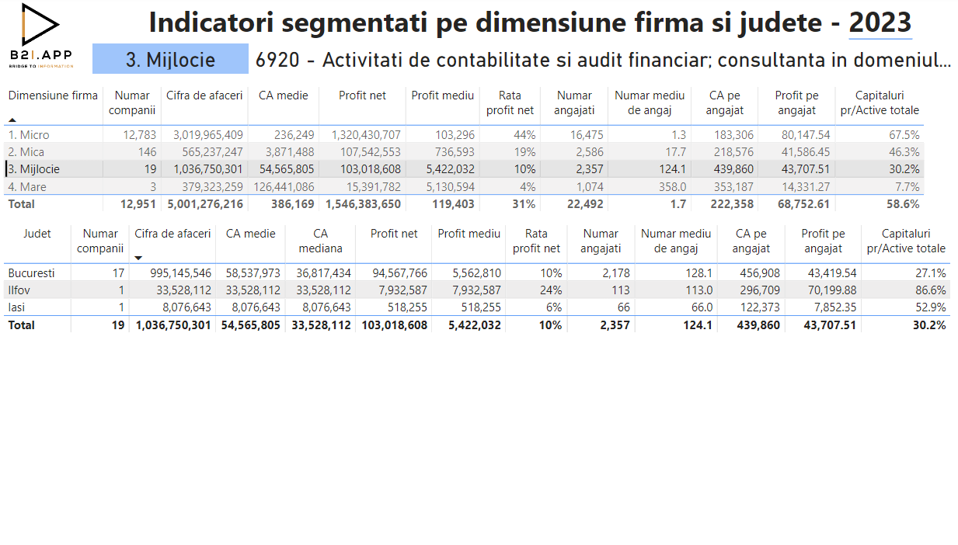
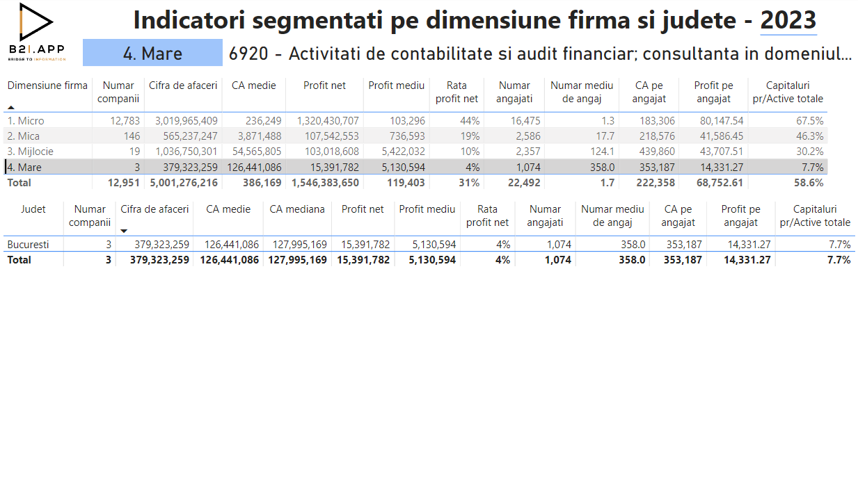
Principalii indicatori (Mijlocii și Mari)
Notes:
La mijlocii avem o singură firmă din 19 care nu este din B sau IF, iar despre firmele mari nu este nimic de zic. Nu sunt reprezentative pentru industrie

Slide 17
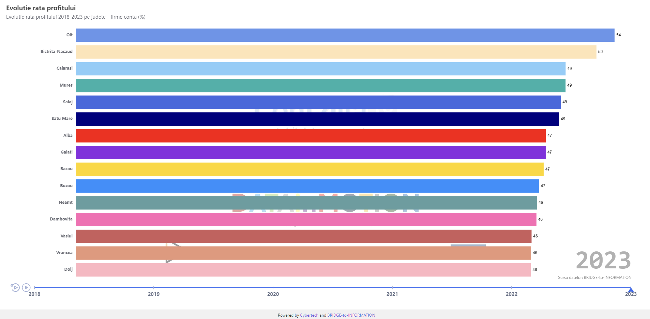
Dinamica evoluției ratei profitului pe județe
https://race.b2i.app/charts/1f8256ae325dcac7ed5e0f83b0f42065
Notes:
Iată un nou grafic dinamic, cel al evoluție ratei profitului pe județe în perioada 2018-2023. Haideți să îi dăm drumul. După cum vedeți este mult dinamic cu foarte multe schimbări de la un an la altul.
Însă, putem spune că în toți anii analizați, rata profitului pentru top 15 a rămas în intervalul 45-55%.

Slide 18
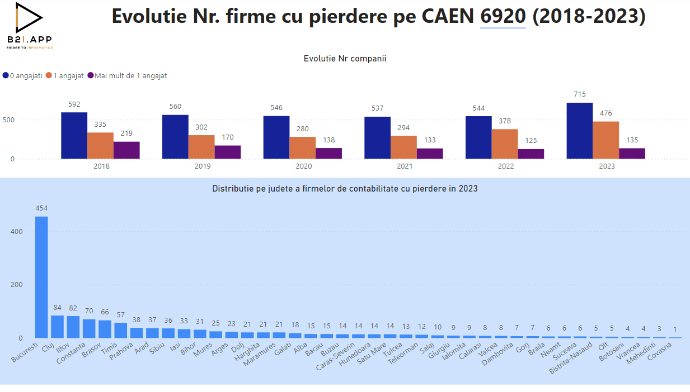
Câte firme au pierdere?
Notes:
O întrebare mi se pune obsesiv ori de câte ori analizez date financiare agregate: CÂTE FIRME AU PIERDERE?
Pentru firmele de contabilitate răspunsul este 1.326 de firme au avut pierdere în 2023, adică puțin peste 10%. Nu vreau să dezbat dacă este mult sau puțin.
Însă, vreau să vă ofer o perspectivă diferită segmentând din nou informația. Procentul de firme cu pierdere din B este de 12,7%, iar în IF de 15%, semnificativ peste medie.
Mai apoi, 22% din firmele de conta fără angajați au înregistrat pierdere în 2023, față de doar 7,7% în cazul firmelor cu un angajat și 3,8% în cazul firmelor cu mai mult de un angajat.

Slide 19
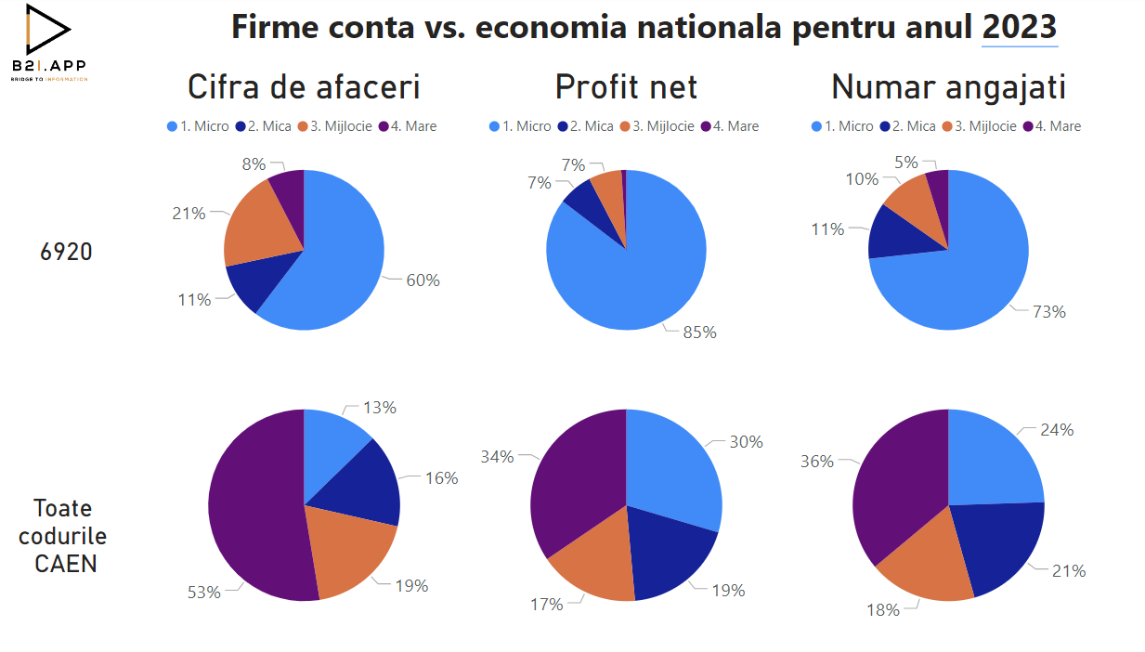
Conta vs. Restul lumii
Notes:
Am ajuns la finalul radiografiei. Ca să înțelegem cât de diferit este domeniul contabilității față de restul domeniilor de activitate, am făcut o comparație între firmele de conta și economia națională din punct de vedere al ponderii diferitelor categorii de companii în principalii indicatori ( CA, profit, Nr. angajați)
În cazul CA în 2023, firmele micro au 60% din CA pt CAEN-ul 6920 față de 13% ponderea pe toate industriile. În același timp, firmele mari au 8% din CA pe conta vs. 53% pe toate domeniile.
Și în cazul Profitului și Nr. de angajați avem aceeași discrepanță enormă, firmele micro dominând serviciile de contabilitate.

Slide 20
II. Cum putem da și mai multă valoare informațiilor contabile?
Notes:
Haideți să vorbim puțin despre acest subiect care pentru mulți dintre voi nu este ușor de dezbătut.

Slide 21
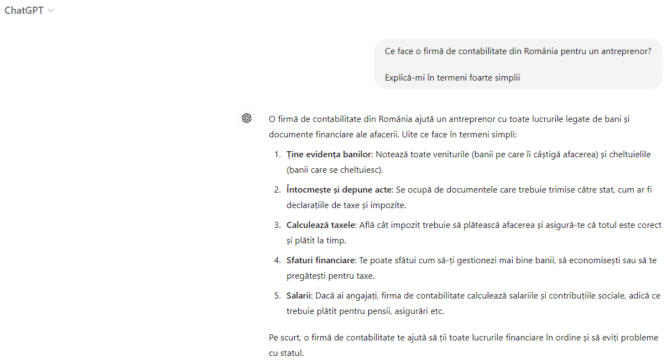
Ce fac contabilii zilelor noastre? (CHAT GPT)
Notes:
Ce face o firmă de contabilitate din România pentru un antreprenor? Explică-mi în termeni foarte simplii

Slide 22
Ce face contabilul? (părerea mea)
Se ocupă de evidențierea tuturor tranzacțiilor dintr-o afacere conform legislației contabile și fiscale în vigoare
Depune declarații și deconturi
Întocmește balanța de verificare și situațiile financiare
Ajută la întocmirea de documentații pentru finanțare
Întocmește diverse rapoarte
Desfășoară diverse alte servicii de suport
Notes:
Asta cred eu că face o firmă de contabilitate

Slide 23
Întrebare de 1.000.000 de puncte
Ce reprezintă contabilitatea pentru un antreprenor?
Notes:
Stați o clipă și gândiți-vă la această întrebare

Slide 24
Ce este contabilitatea pentru antreprenor?
NIMIC
Cel mult o obligație legală
Notes:
Din experiența de peste 20 de ani în lucrul cu antreprenorii, asta este concluzia pe care am tras-o
Sunteți de acord cu acest punct de vedere? Sau vă șochează?

Slide 25
Întrebarea 2
De ce contabilitatea nu înseamnă NIMIC pentru un antreprenor?
Notes:
De ce credeti ca spun acest lucru?

Slide 26
De ce contabilitatea este un NIMIC?
Pentru că antreprenorul nu o înțelege
Notes:
Credeti ca ma insel cand spun acest lucru?

Slide 27
Întrebarea 3
De ce antreprenorul nu înțelege contabilitatea?
Notes:
Majoritatea antreprenorilor sunt inteligenti, cum pot sa nu inteleaga contabilitatea?

Slide 28
De ce nu înțelege contabilitatea?
Pentru că antreprenorul nu are noțiunile de bază și nu cunoaște limbajul/jargonul contabil
Și chiar dacă l-ar înțelege, datele contabile sunt prost structurate pentru a facilita procesul de luare a deciziilor sau de înțelegere a tendințelor.
Notes:
Ce este de făcut?

Slide 29
CE ESTE DE FĂCUT?
Notes:
Vă voi spune ce facem noi într-o manieră automatizată, dar nu este unica soluție. Probabil, unii dintre voi faceți deja acest lucru într-un fel sau altul

Slide 30
Problema antreprenorului - 1
Cum să fac ca datele contabile să fie cu adevărat utile și pentru mine, nu doar pentru fisc?
Notes:
Aceasta intrebare este pe buzele multor antreprenori, dar doar rareori este verbalizata.
Si foarte putini contabili sunt constienti ca munca lor este mai utila fiscului decat antreprenorului care ii plateste.

Slide 31
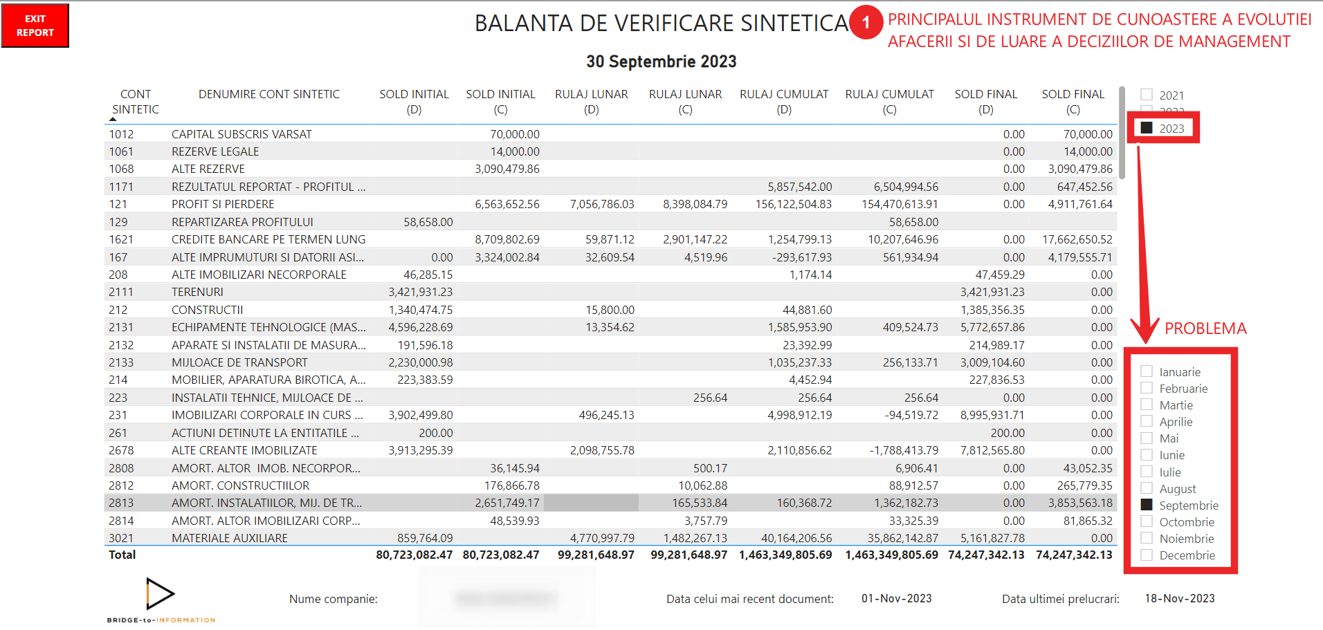
Problema antreprenorului - 2
Notes:
Acum, haideți să intrăm in zona practică – Cum își monitorizează antreprenorii și managerii afacerile?
Pentru majoritatea antreprenorilor și managerilor, balanta de verificare contabilă este principalul instrument de cunoaștere a evoluției afacerii și de luare a deciziilor manageriale.
Care credeti că sunt problemele pentru antreprenori când utilizează balanta de verificare ca sursa de informatii?
Problema cu balanta de verificare este ca prezinta doar soldurile finale la sfarsitul perioadei analizate si rulajele lunii curente sau cumulate pentru toata perioada, iar pentru a trage o concluzie trebuie preluate date din mai multe balante de verificare si comparate. De asemenea, balanta de verificare comaseaza o multime de tranzactii contabile al caror impact individual este greu de inteles si imposibil de aflat din balanta de verificare.

Slide 32
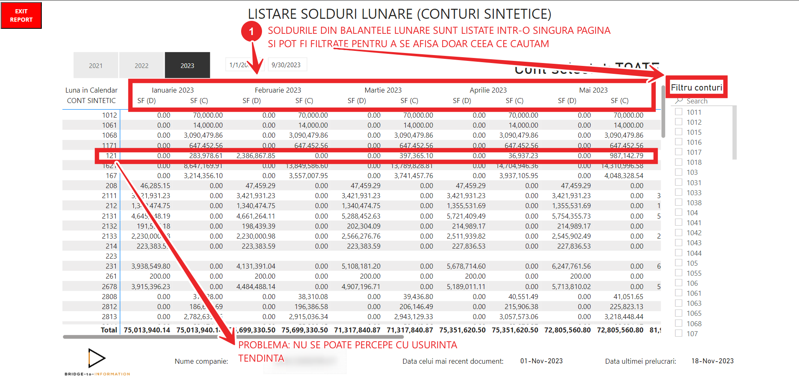
Proces – pas 1
Notes:
Noi propunem un proces prin care datele din contabilitate sunt introduse intr-un proces automatizat care le transforma in informatii utile.
De exemplu, soldurile tuturor lunilor dintr-un an pot fi listate intr-o singura pagina si pot fi filtrate pentru a se afisa doar informatiile cautate.
Dar si acest mod de prezentare a datelor contabile prezinta o limitare, si anume dintr-un asemenea tabel nu se poate percepe cu usurinta tendinta pe care o inregistreaza anumite aspecte din activitatea desfasurata.

Slide 33
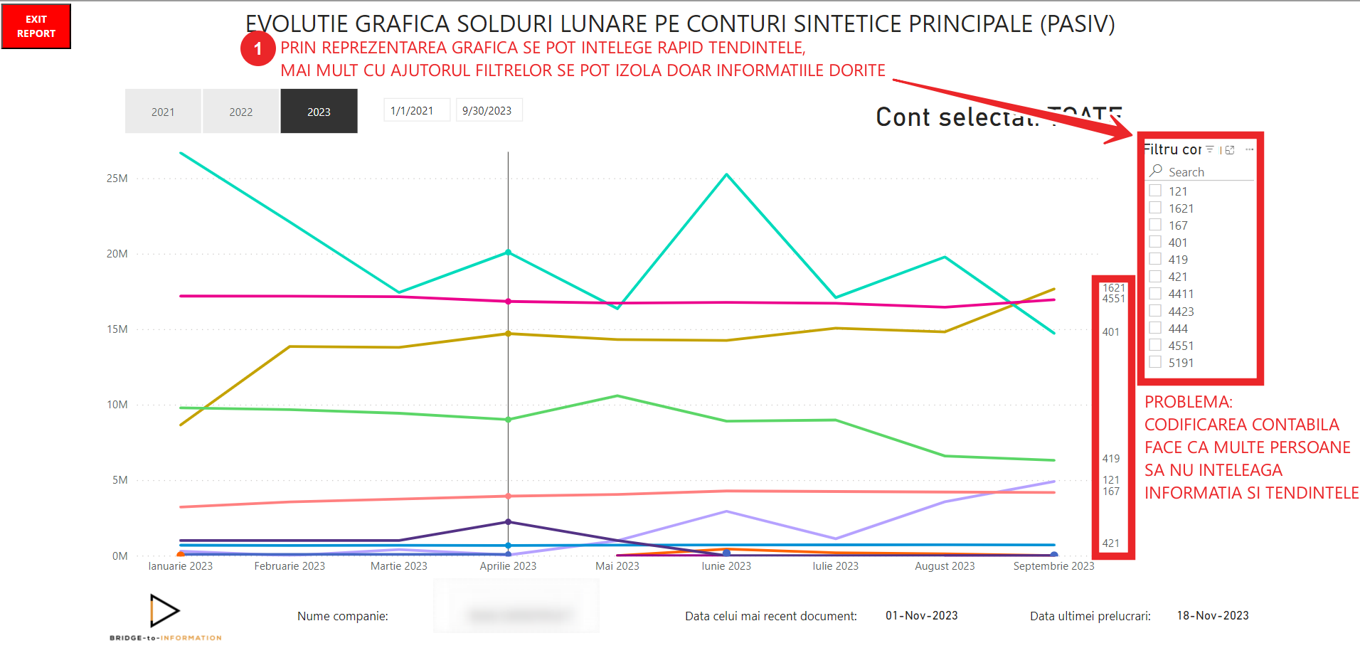
Proces – pas 2
Notes:
In aceasta situatie, pasul urmator poate fi transpunerea datelor intr-o forma grafica in loc de forma tabelara.
Prin reprezentarea grafica se pot intelege rapid tendintele, iar cu ajutorul filtrelor se pot izola si arata doar informatiile dorite.
Totusi, in continuare ramane nerezolvata o problema, si anume codificarea contabila face ca multe persoane sa nu inteleaga informatia si nici tendintele expuse grafic.

Slide 34
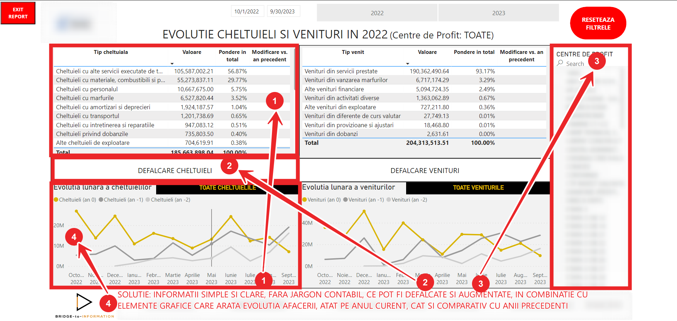
Soluție
Notes:
Iata de ce noi am ajuns la concluzia ca solutia potrivita pentru IMM-uri trebuie sa cuprinda:
- informatii simple si clare, fara jargon contabil, ce pot fi defalcate la nivel de tranzactii contabile si augmentate cu alte detalii (centre de cost sau profit)
- elemente grafice care arata evolutia afacerii atat pe anul current, cat si comparativ cu anii precedenti.
Aceasta solutie este o combinatie optimizata pentru a oferi deopotriva atat imaginea de ansamblu, cat si toate detaliile necesare luarii celor mai bune decizii intr-un timp cat mai redus printr-un proces automatizat de reporting.

Slide 35
III. Tipurile de rapoarte pe care le puteți oferi clienților

Slide 36
Rapoarte contabile de bază
Registrul jurnal
Balanța de verificare
Situațiile financiare
Notes:
Vi se pare ciudat că le-am menționat. Credeți-mă sunt extrem de valoroase, mai ales registrul jurnal

Slide 37
Rapoarte avansate și personalizate
Rapoarte de analiză financiară
o Indicatori de profitabilitate, solvabilitate, lichiditate.
o Benchmarking în funcție de industrie și dimensiunea companiei
Rapoarte pentru accesarea de finanțări
Rapoarte pentru optimizare fiscală
Diverse alte rapoarte personalizate
Notes:
Nu voi intra în detalii deoarece conținutul acestor rapoarte și indicatorii calculați diferă în funcție de scopul raportului, dar și de nevoia și nivelul de înțelegere al utilizatorului

Slide 38
Livrarea și prezentarea rapoartelor
Formate moderne de prezentare a datelor
o Vizualizări grafice și interactive pentru înțelegerea facilă a datelor (dashboards, infografice).
Frecvența și modalitățile de livrare a rapoartelor
o Rapoarte periodice (lunare, trimestriale) vs. rapoarte ad-hoc.
o Livrarea digitală: e-mailuri, platforme de colaborare, soluții de cloud.
Consultanța bazată pe rapoarte
o Recomandări fundamentate pe baza rapoartelor
Notes:
De cele mai multe ori livrarea și prezentarea rapoartelor către clienți are o importanță și un impact mai mare decât conținutul rapoartelor
Vizualizările grafice și/sau interactive precum cele pe care vi le-am prezentat deja facilitează înțelegerea facilă a datelor (dashboards, infografice).
Frecvența și modul de livrare trebuie să corespundă nevoilor clientului nu comodității contabilului
Nu uitați de faptul că rapoartele pe care le întocmiți sunt o sursă inestimabilă de informații valoroase pentru clienții voștri și o oportunitate de a face bani mai mulți pentru voi

Slide 39
Inovații și tendințe viitoare în reporting
Integrarea AI și machine learning în analiza financiară
Automatizarea completă a proceselor contabile
Cloud accounting și colaborarea în timp real cu clienții
e-Invoicing și digitalizarea facturilor
ESG Reporting (Environmental, Social, and Governance)
Externalizarea serviciilor contabile prin platforme digitale
Raportarea financiară automatizată și în timp real
Notes:
Avansul tehnologic va influența din ce în ce mai mult, atât contabilitatea, cât și reportingul

Slide 40
Automatizarea și dezvoltarea rapoartelor
Tendințe în automatizarea rapoartelor
o Utilizarea softurilor de contabilitate și integrarea cu alte soluții software (ERP, CRM).
Generarea automată a rapoartelor în timp real
o Firmele de contabilitate pot să utilizeze tehnologia pentru a oferi rapoarte în timp real clienților
Platforme de raportare pentru clienți
o Dezvoltarea de platforme online unde clienții pot vizualiza rapoarte și grafice personalizate
Notes:
Automatizarea este o temă extrem de des dezbătută, dar cele mai multe ori nu se întâmplă mare lucru și se rămâne doar la discuții
Aici aș puncta 3 lucruri

Slide 41
IV. A automatiza
sau
a NU automatiza

Slide 42
A automatiza sau a NU automatiza?
Nu toate rapoartele merită automatizate. Exemple:
Rapoarte ad-hoc sau neregulate
Rapoarte ale căror surse de date se schimbă
Rapoarte cu date care nu sunt digitalizate
Rapoarte ale căror structură se schimbă constant
Rapoarte simple, a căror automatizare necesită mai mult timp, resurse și abilități decât dezvoltarea lor manuală sau în Excel
Notes:
În închiere, vă recomand ca înainte de a vă apuca să automatizați un raport sau un proces puneți-vă întrebarea ”Chiar trebuie să fac acest lucru? Este utilă o automatizare în cazul nostru?”

Slide 43
Vă mulțumesc pentru atenție!
Liviu Sav, FCCA
CXO and Co-founder - BRIDGE-to-INFORMATION
Moderator - ”Secretele Antreprenorului de Succes”
Development manager - IMM Club
Mobile (RO): +40 745 300 528
E-mail: liviu.sav@b2i.app, liviu.sav@immclub.info
LinkedIn: https://www.linkedin.com/in/liviusav/
Website: https://b2i.app/
Notes:
Cine sunt eu?
Ma numesc Liviu Sav, am absolvit Facultatea de Stiinte Economice din Cluj, specializarea contabilitate si informatica de gestiune in 1999 si masterul in Audit in 2000. Din 2007 sunt membru ACCA si am lucrat intr-o multitudine de job-uri, mai deloc in contabilitate, dar mai tot timpul in contact cu informatia contabila si cu contabilii. Din 2006, lucrez pe cont propriu in consultanta de afaceri, iar in ultimii ani m-am axat pe automatizarea proceselor de raportare, cu focus pe datele contabile.
În prezent, creez rapoarte și scriu analize pentru companii, dar și pentru Ziarul Financiar.. În același timp mă preocupă și dezvoltarea de instrumente de livrare și vizualizare a informațiilor.
Mai multe lucruri despre mine gasiti pe LinkedIn, Facebook si prin alte surse daca veti fi curiosi sa cautati pe Google.

